Slide 1


Зимние забавы
Презентацию подготовила
Воспитатель Будко Е.В.
Русятинский детский сад

Slide 2

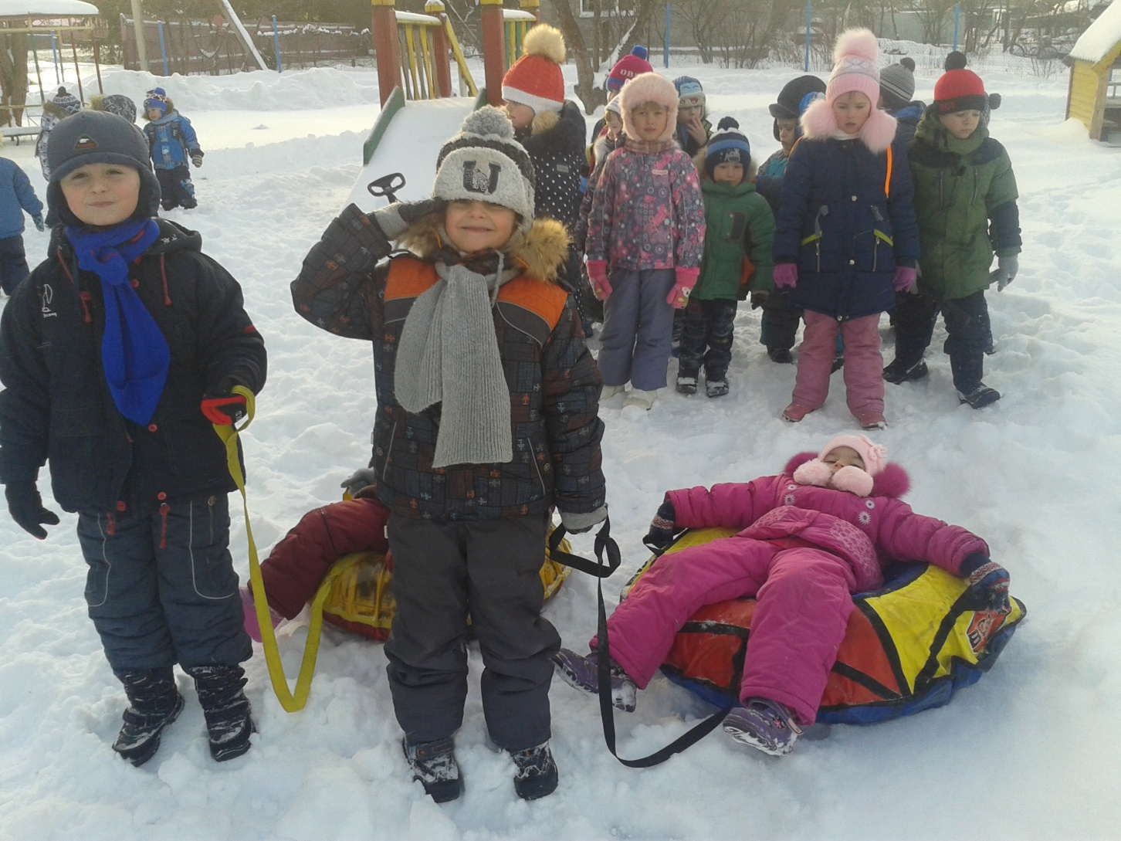
Соревнование на «Бубликах»
На дворах и на домах
Снег лежит полотном
И от солнца блестит
Разноцветным огнем.
И.Никитин

Slide 3
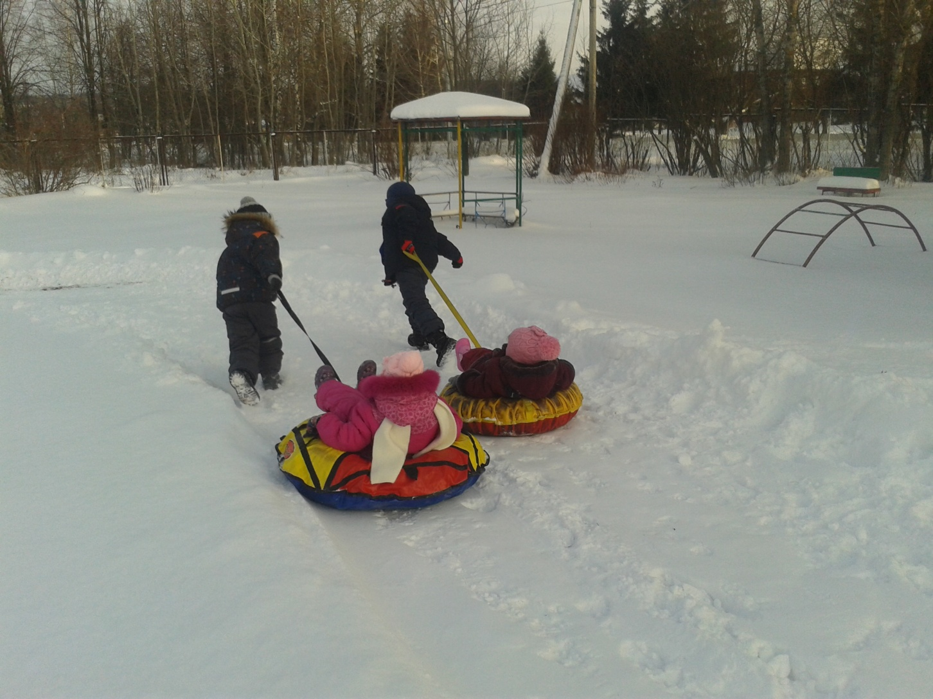
– Ребята, сегодня мы нашу прогулку посвятим зимним играм и забавам. Ведь морозная русская зима замечательное время для укрепления здоровья. Прохладный ветер, легкий мороз, движение на воздухе – это хорошая закалка нашему организму.

Slide 4
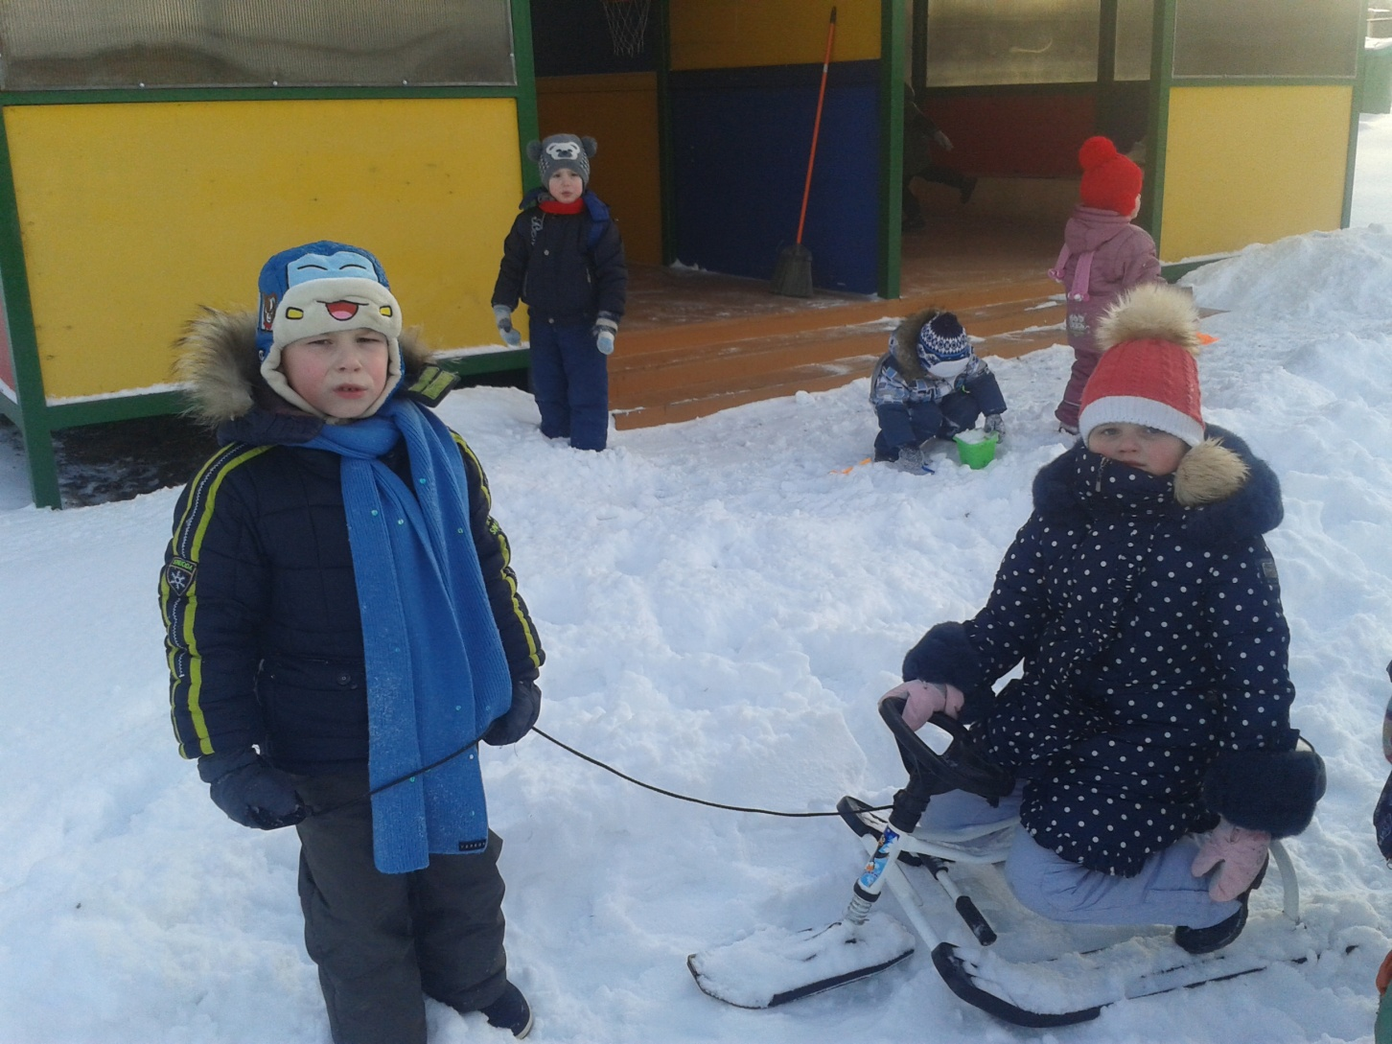
Играть будем веселей «Кто быстрее»
Но тут снегокаты заждались, берите снегокаты поскорей,!
На картине у зимы все бело от снега:
Поле, дальние холмы, изгородь, телега.
В.Лунин

Slide 5
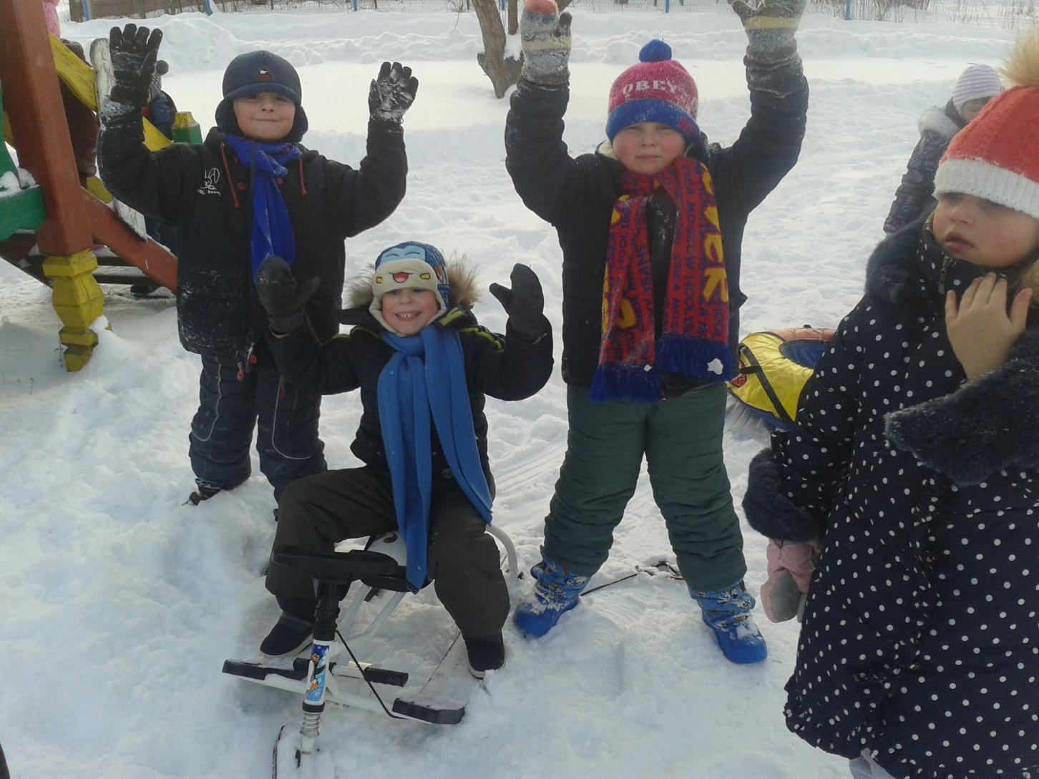
Игра-соревнование «Гонки на снегокатах»

Slide 6
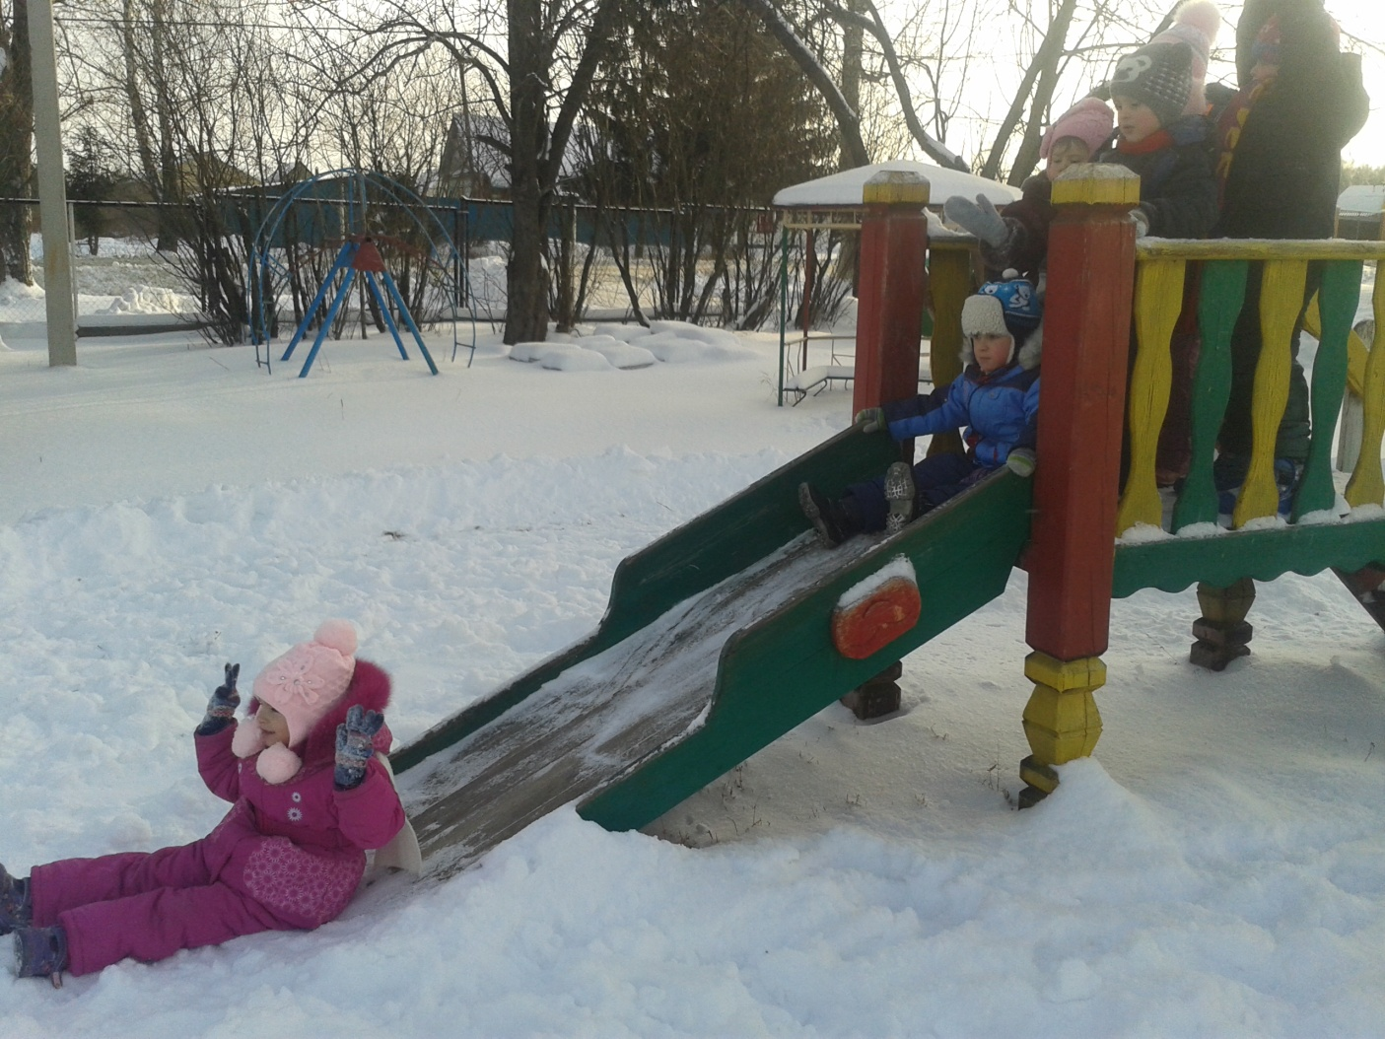
Катание с горки с заданием (По пути собрать мячики)

Slide 7
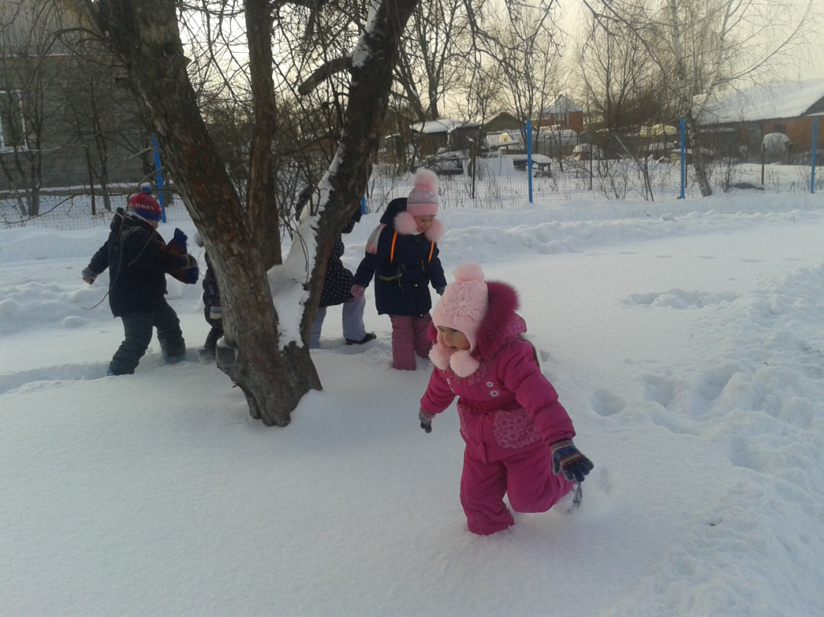
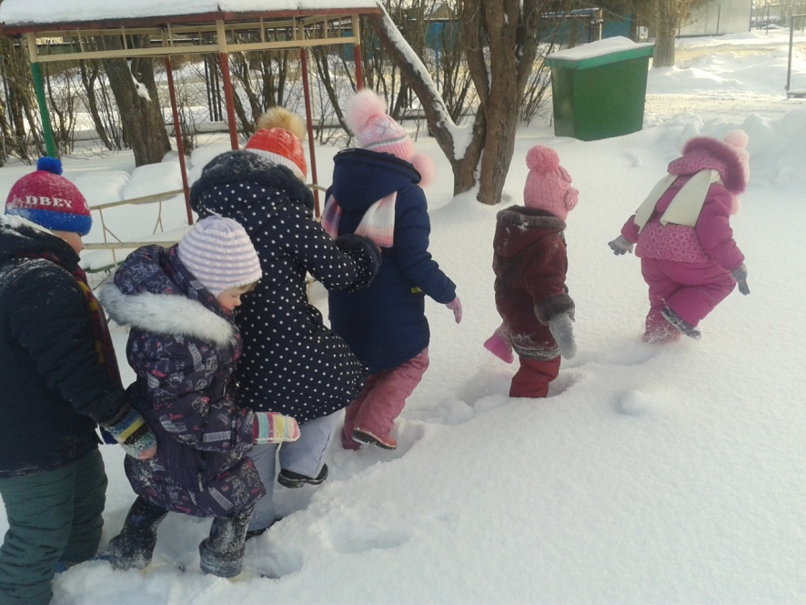
Игровое упражнение «След в след»

Slide 8
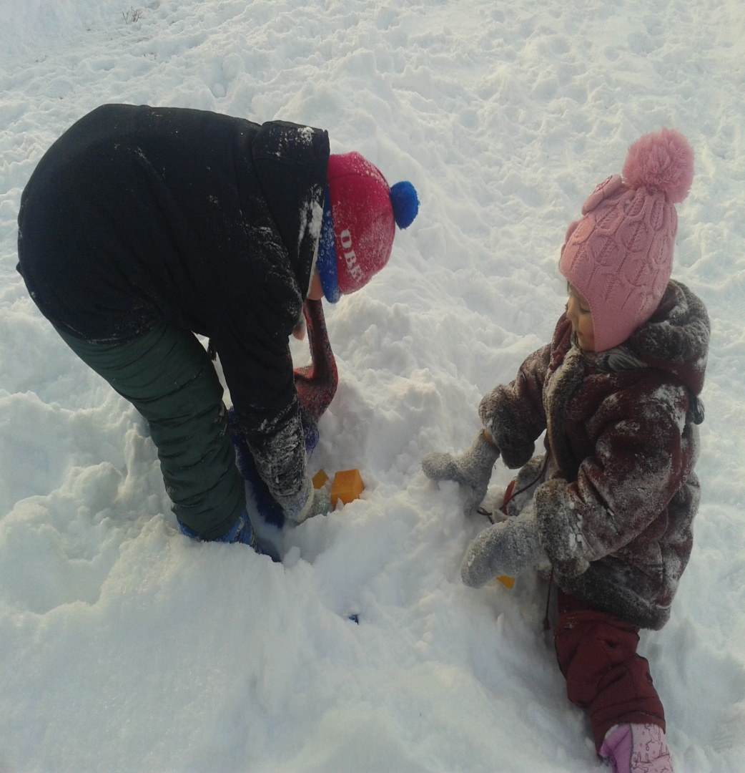
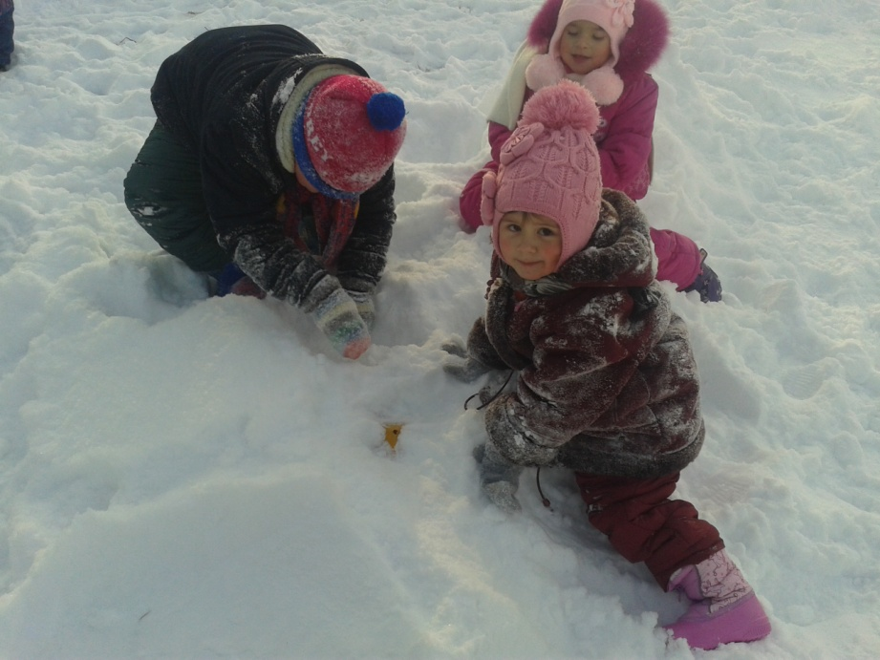
Раскопайте сугроб. (Дети раскапывают рыхлый снег и находят там игрушки

Slide 9
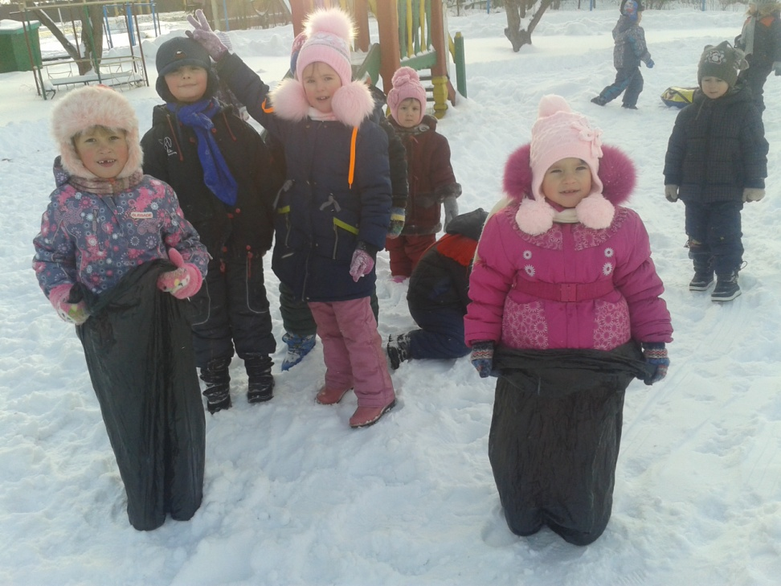
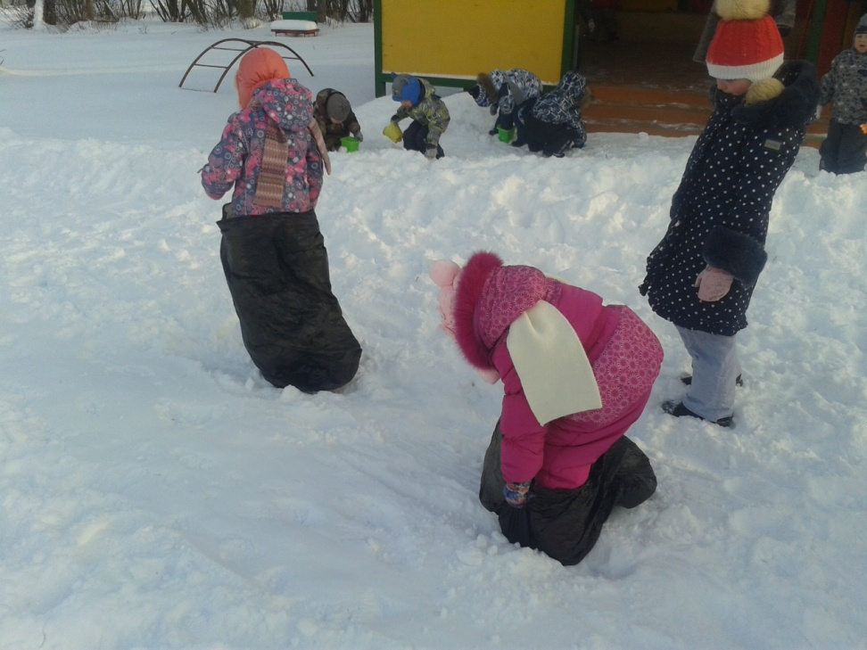
Подвижная игра –соревнование «Эстафета в мешках»

Slide 10
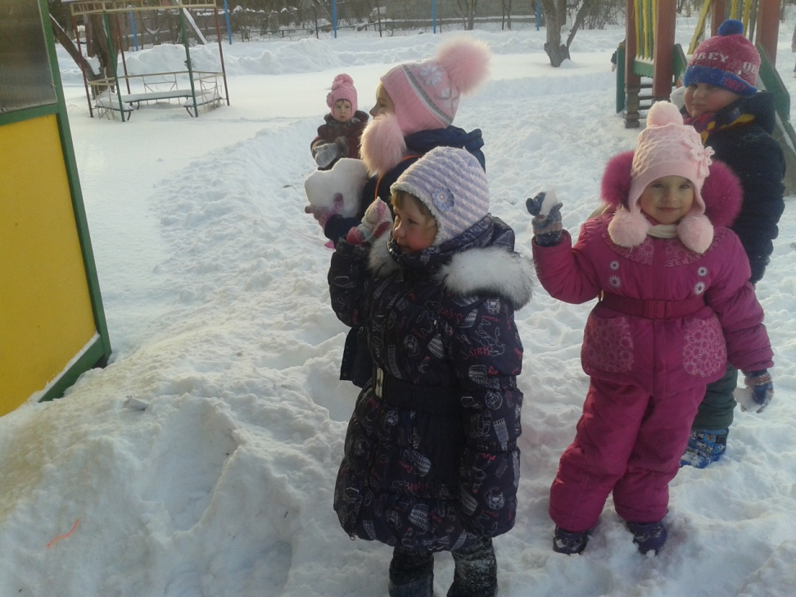
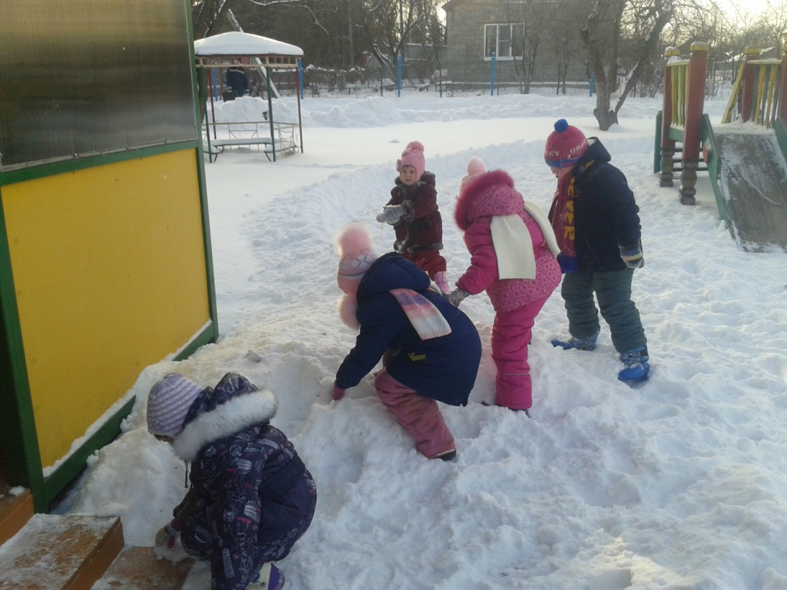
Соревнование «Метание снежков»

Slide 11
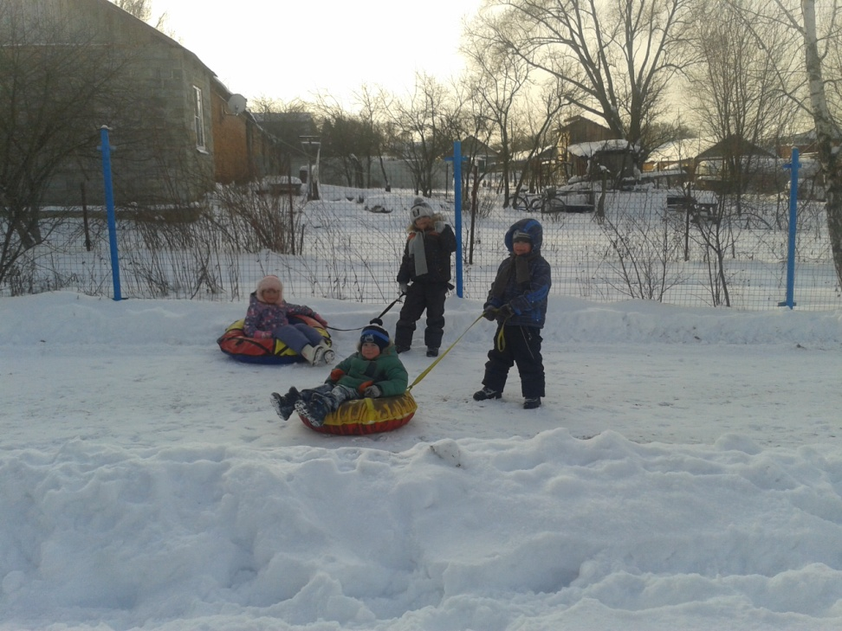
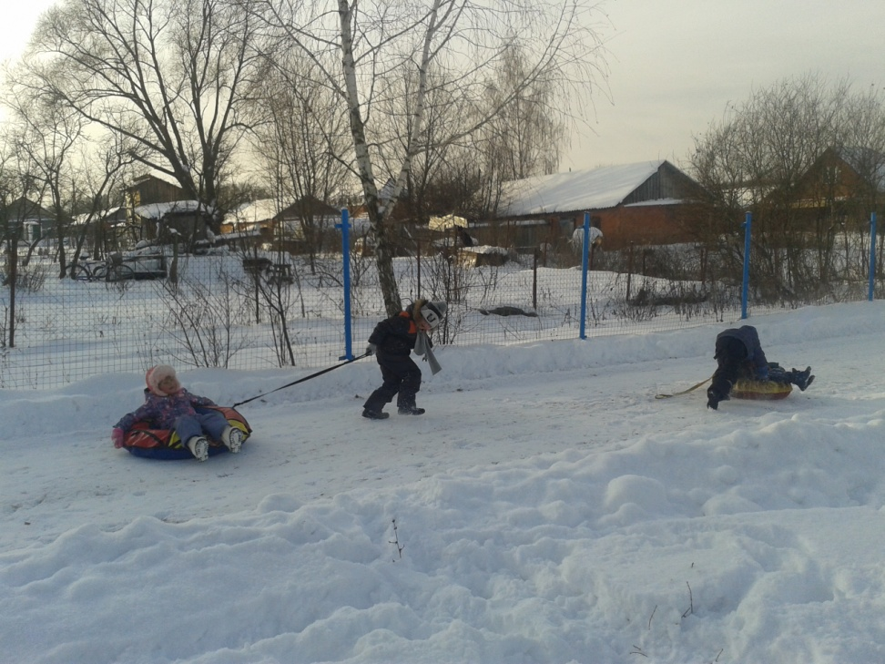
Соревнование «Кто быстрей»

Slide 12
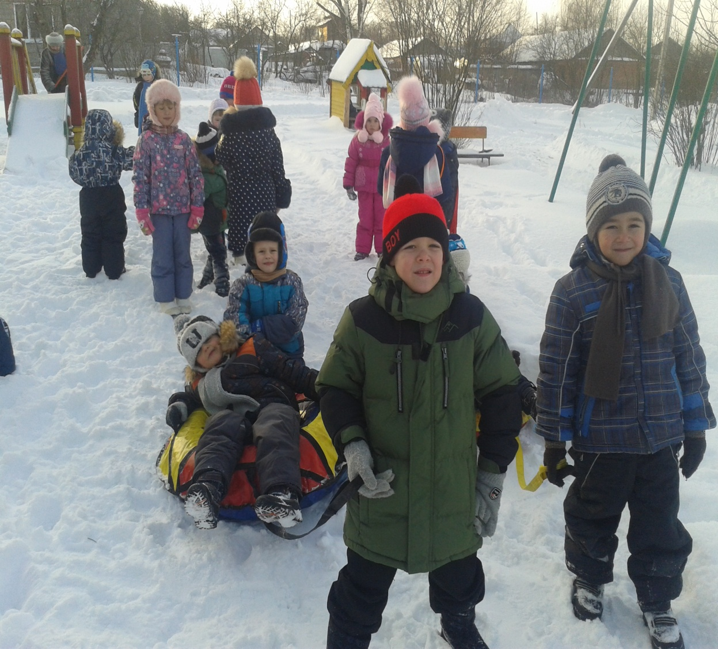
Глаза горят румянец на щеках.
– Ребята, посмотрите друг на друга, как у вас горят глаза, я рада, что у вас появился румянец на щеках. Вы веселые, довольные, счастливые. А теперь пора нам в группу, сушить варежки и шубы. Предлагаю вам помочь друг другу отряхнуться от снега.

Slide 13
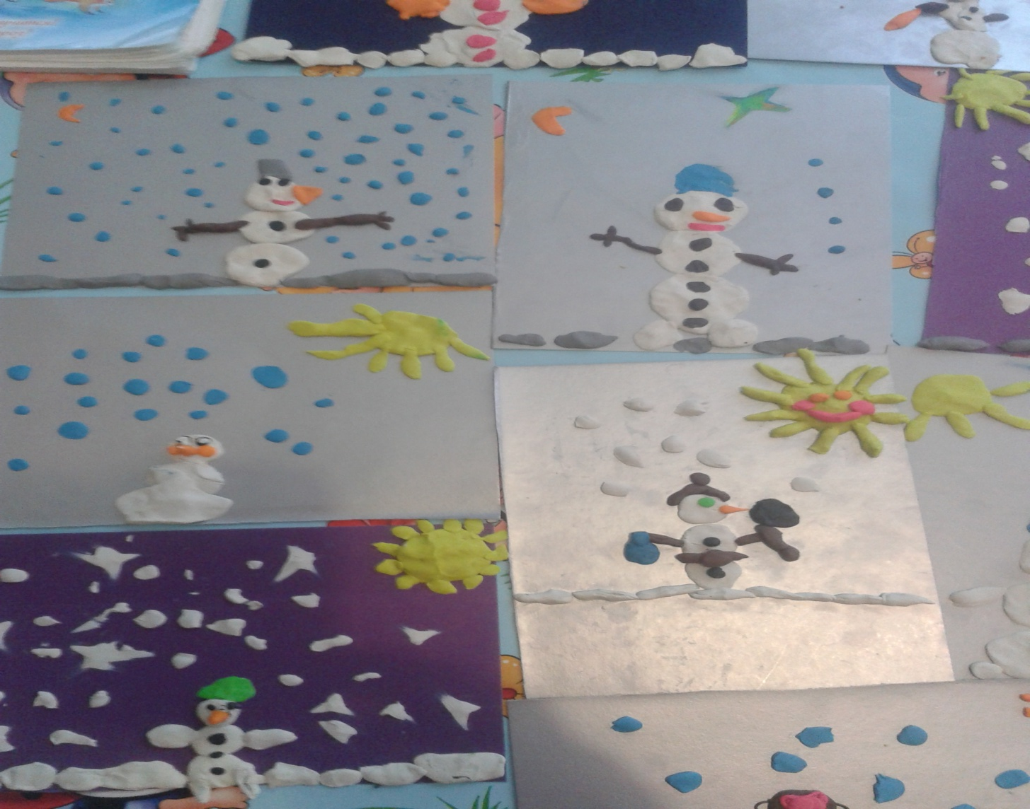
В группе сделали поделку из пластилина «веселый снеговик»

Slide 14
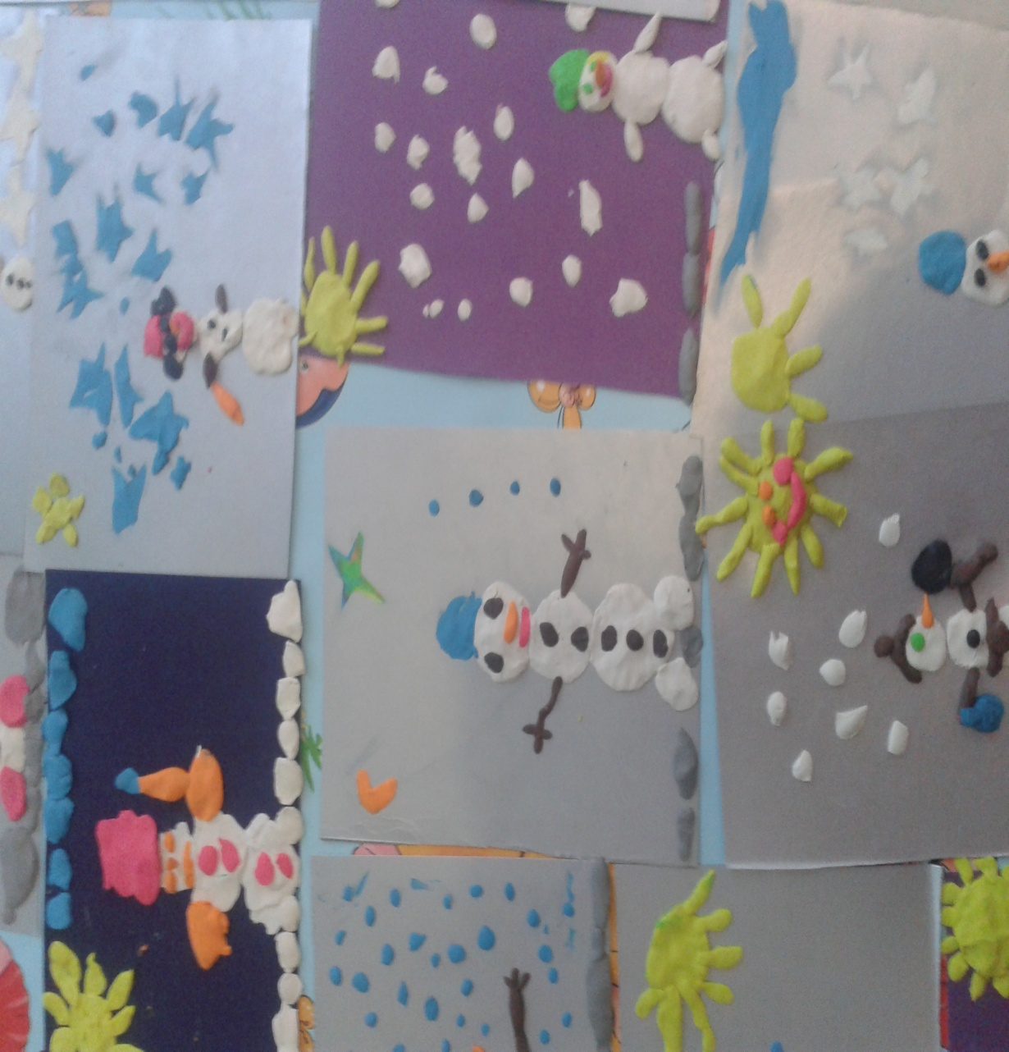
В группе сделали поделку из пластилина «веселый снеговик»

Slide 15
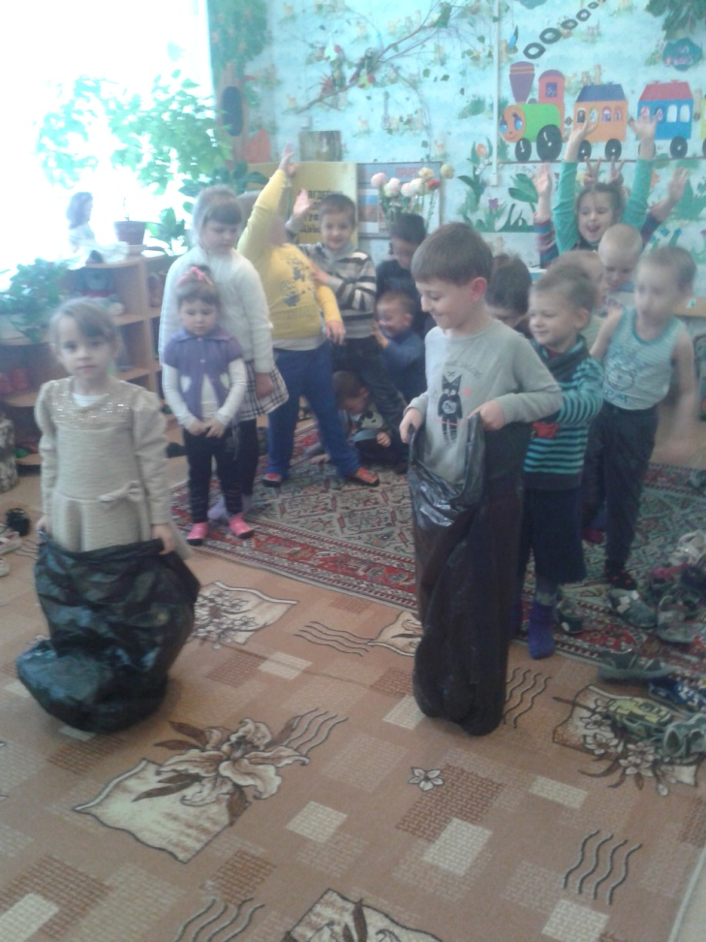
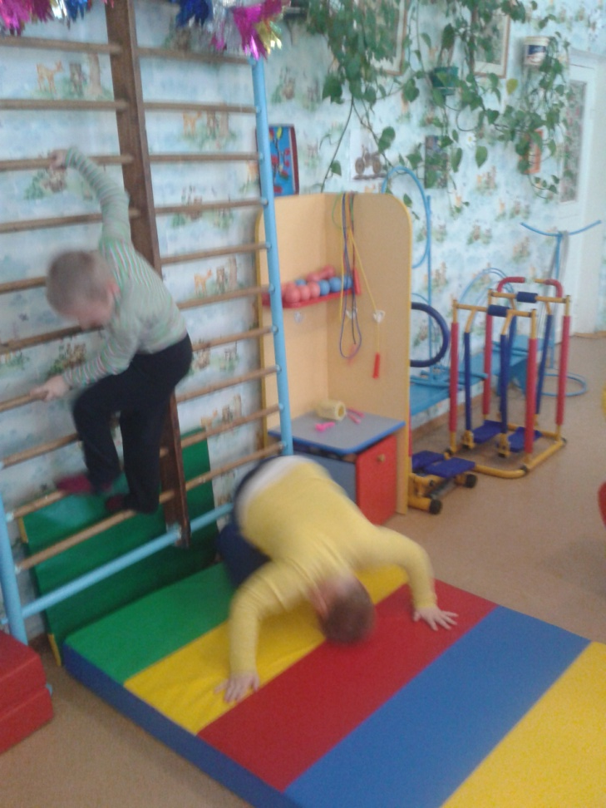
В группе продолжили соревнования

Slide 16
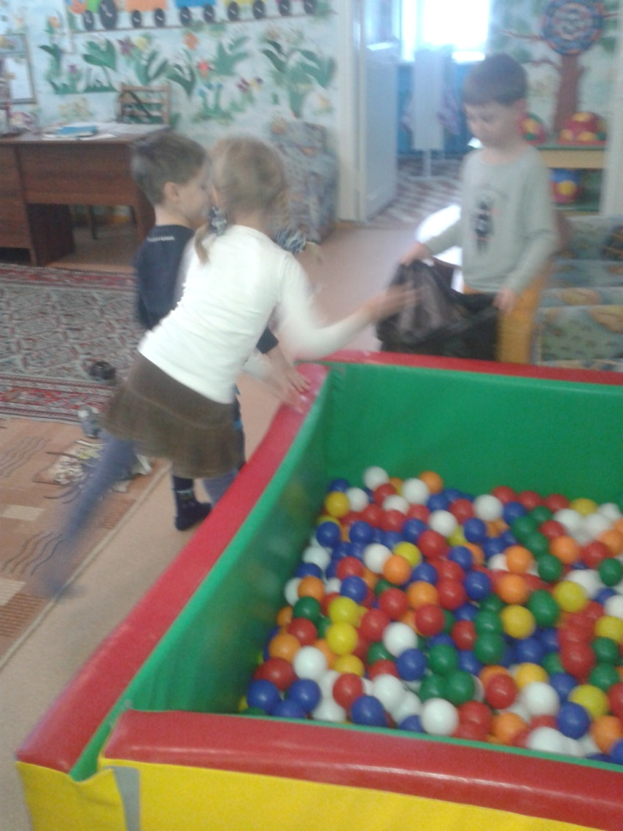
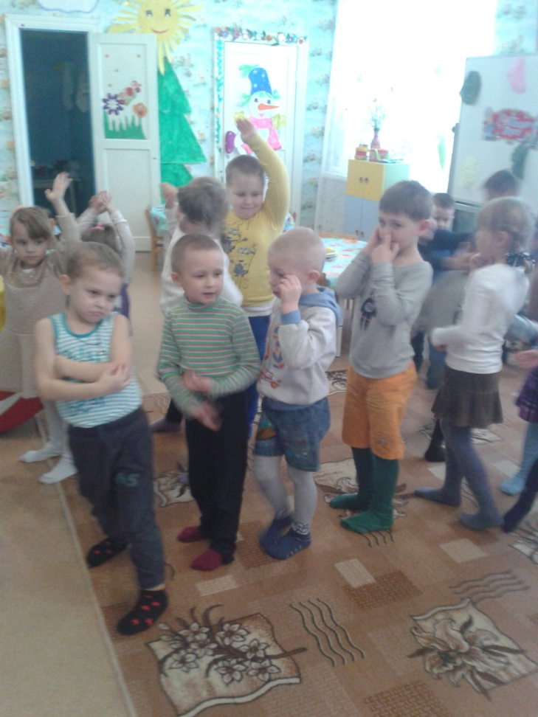
В группе продолжили соревнования
«Кто быстрее соберет мячи»

Slide 17
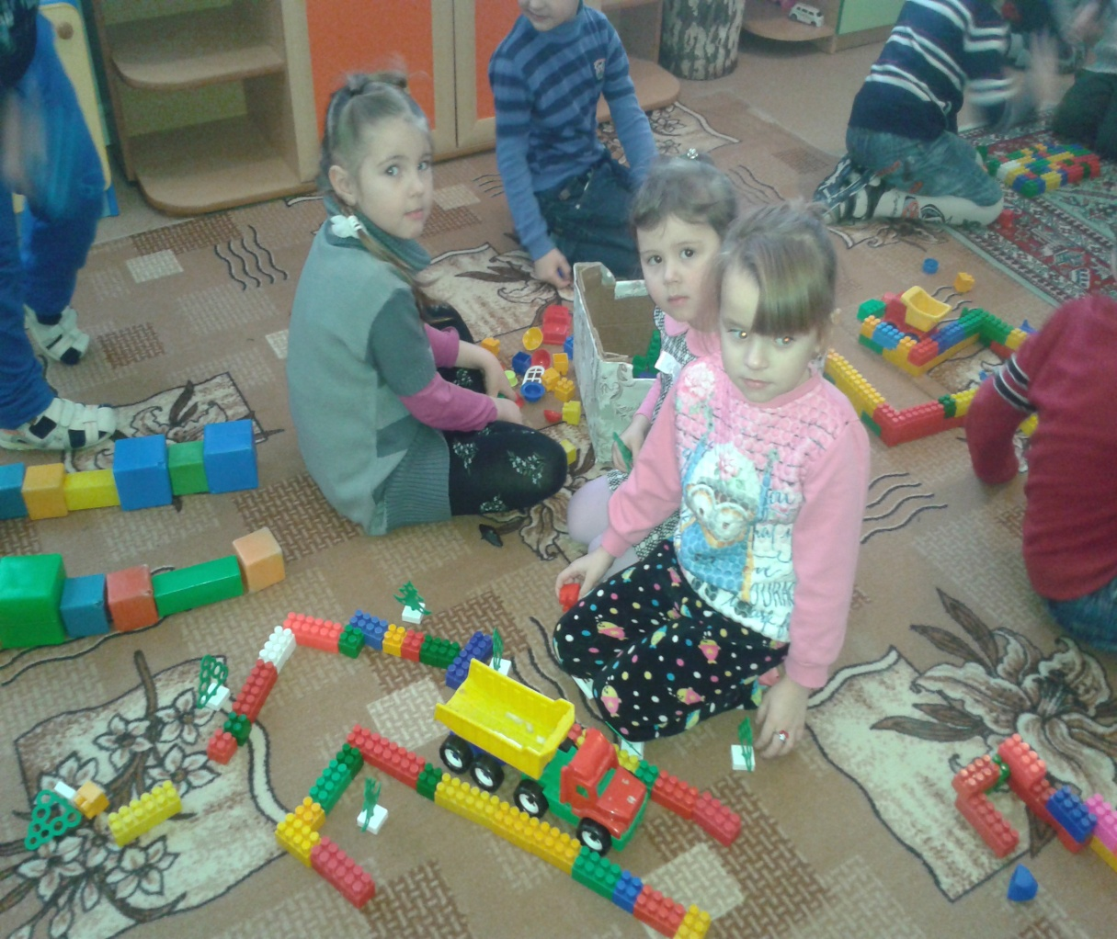
В группе продолжили соревнования
Весело поиграли , а теперь можно и отдохнуть построить дорогу

